Slide 1
Головные составила учитель СБО Смяцкая Н.Н. уборы

Slide 2
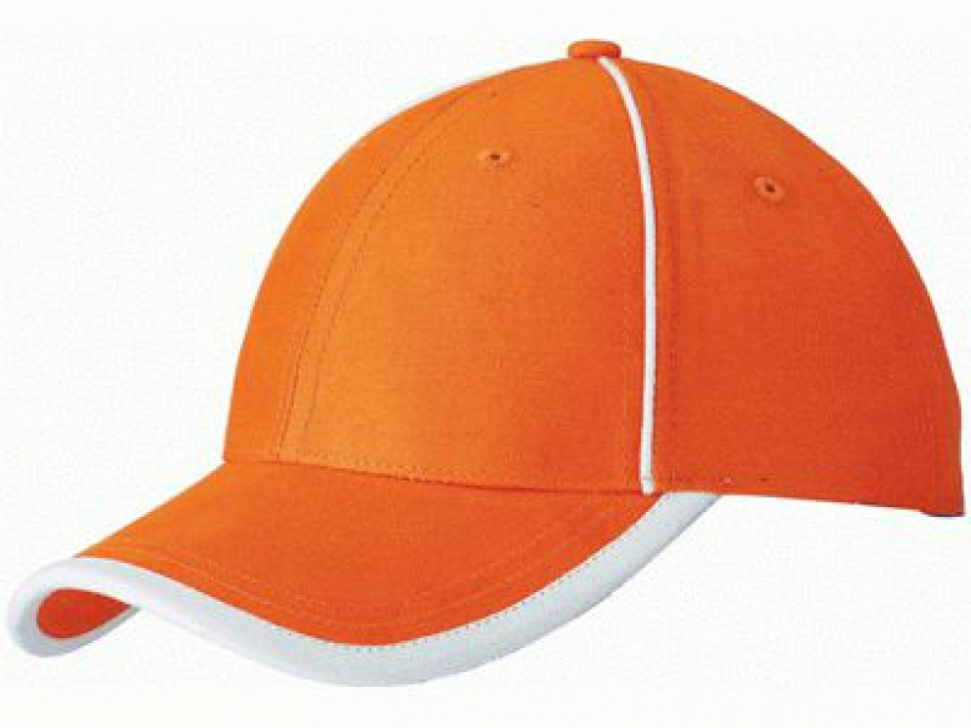
Кепка

Slide 3
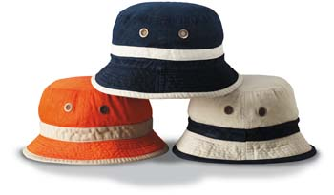
Панама

Slide 4
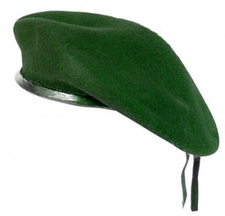
Беретка

Slide 5
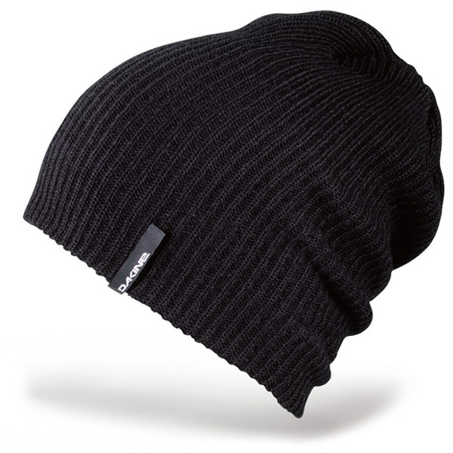
Шапка

Slide 6
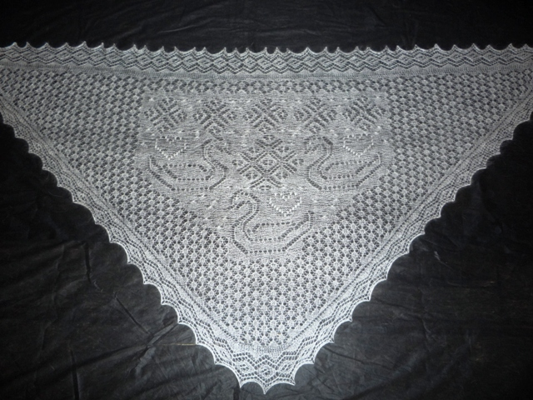
Косынка

Slide 7
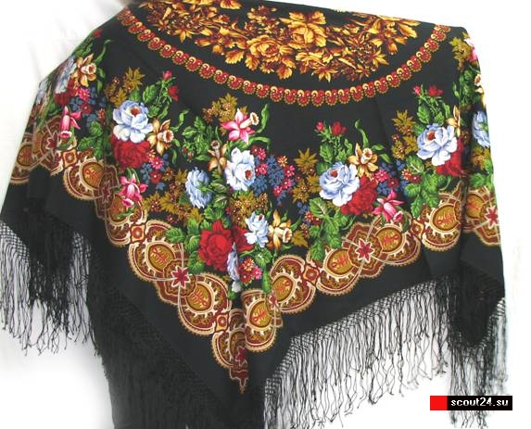
Платок

Slide 8
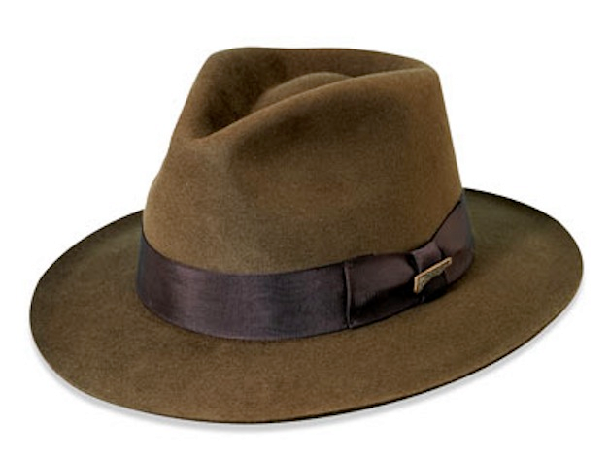
Шляпа

Slide 9
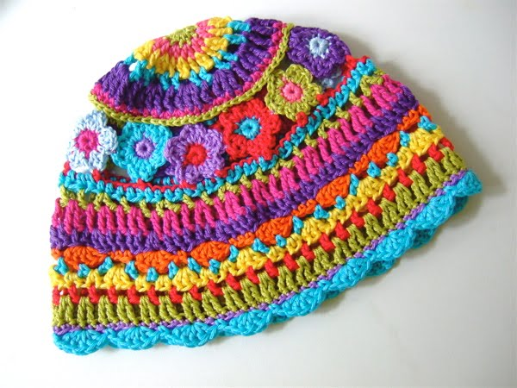
Шапочка

Slide 10
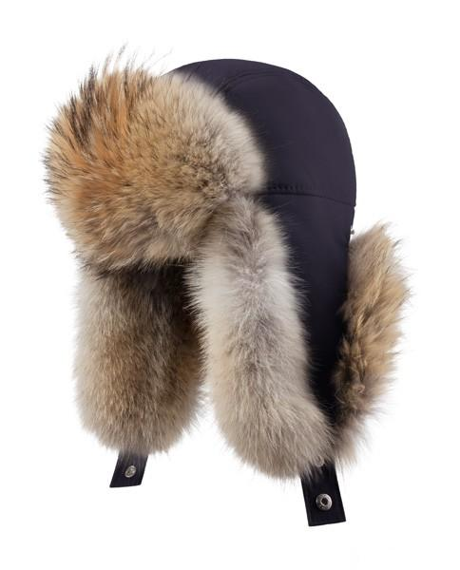
Шапка-ушанка

Slide 11
СПАСИБО ЗА ВНИМАНИЕ

